Slide 1

BÁO CÁO TÌM HIỂU MẠNG NƠ-RON VÀ THUẬT TOÁN LAN TRUYỀN NGƯỢC
TỔNG LIÊN ĐOÀN LAO ĐỘNG VIỆT NAM
TRƯỜNG ĐẠI HỌC TÔN ĐỨC THẮNG
KHOA CÔNG NGHỆ THÔNG TIN
GVHD: PGS. Lê Anh Cường
Sinh viên: Lâm Phúc Nghi
MSSV: 51403239

Slide 2
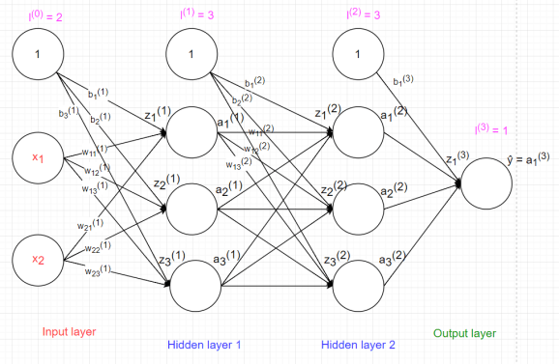
Mạng nơ-ron (Neural network)
Input layer (tầng input): 2 nodes
Hidden layer: layer 1 có 3 nodes,
layer 2 có 5 nodes
Output layer: 1 node
l⁽⁰⁾ , l⁽¹⁾ , l⁽²⁾ , l⁽³⁾ : layer = nodes
w_{ij}^{(l)} : trọng số từ neuron thứ i layer thứ (l-1) tới neuron thứ j layer thứ l
w₁₃⁽²⁾ : trọng số từ neuron thứ 1 layer 2-1=1 tới neuron thứ 3 layer thứ 2.
b₁⁽¹⁾ : hệ số bias của node thứ 1 layer 1.
z₁⁽¹⁾ : tổng linear tại node 1 layer 1
a₁⁽¹⁾ : activation function sau khi tính tổng z₁⁽¹⁾
y : output

Slide 3
Mạng nơ-ron (Neural network)
z₁⁽¹⁾ = x₁*w₁₁⁽¹⁾ + x₂*w₂₁⁽¹⁾ + b₁⁽¹⁾
a₁⁽¹⁾ = activation_func(z₁⁽¹⁾)
z₁⁽²⁾ = a₁⁽¹⁾*w₁₁⁽²⁾ + a₂⁽¹⁾*w₂₁⁽²⁾ + a₃⁽¹⁾*w₃₁⁽²⁾ + b₁⁽²⁾
a₁⁽²⁾ = activation_func(z₁⁽²⁾)
z₁⁽³⁾ = a₁⁽²⁾*w₁₁⁽³⁾ + a₂⁽²⁾*w₂₁⁽³⁾ + a₃⁽²⁾*w₃₁⁽³⁾ + b₁⁽³⁾
a₁⁽³⁾ = activation_func(z₁⁽³⁾)
= y_pred

Slide 4
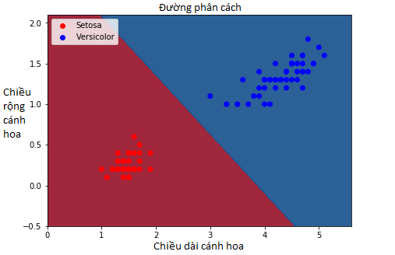
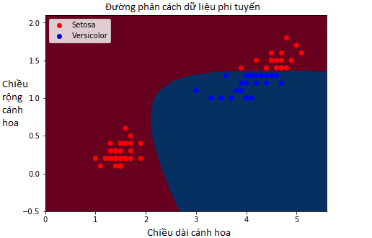
Activation function
Tổng z tại mỗi node ở layer phía sau là kết quả của một tổ hợp tuyến tính giữa x và w.
Do đó, nếu bộ dữ liệu không có dạng tuyến tính thì cần xây dựng hàm activation để chuyển đổi tổng z từ tuyến tính thành phi tuyến.

Slide 5
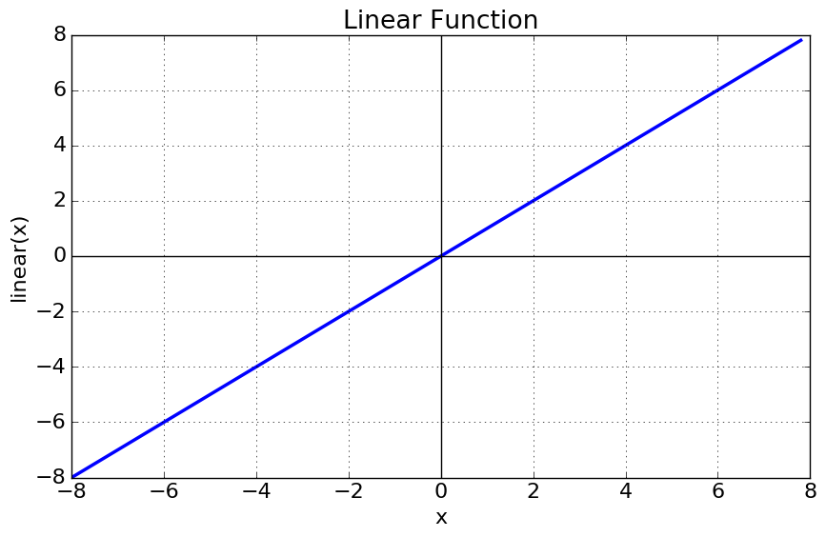
Activation function
F(x) = x
(-inf; inf)

Slide 6
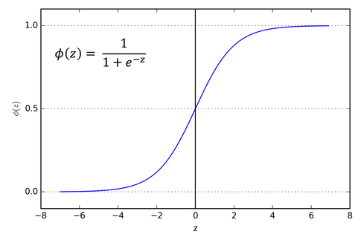
Activation function
Sigmoid function
(0;1)

Slide 7
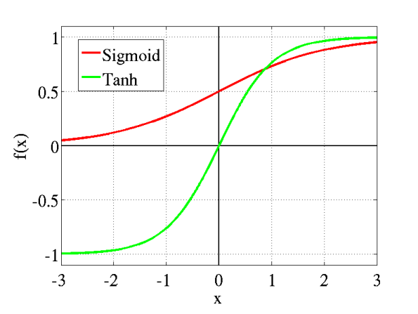
Activation function
Tanh function
(-1;1)

Slide 8
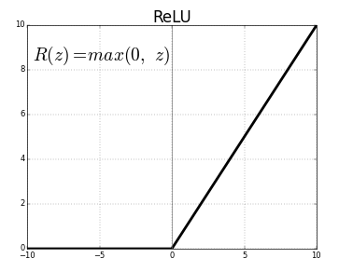
Activation function
ReLU function:
Rectified Linear Unit:
[0; inf)

Slide 9
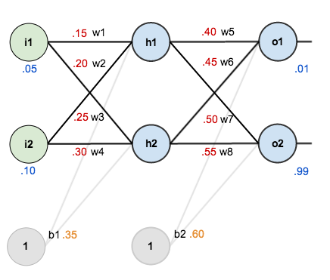
Feedforward Step
Ví dụ: mạng neural có 1 lớp input, 1 lớp ẩn và 1 lớp output.
Dữ liệu train: (0.05; 0.1) -> (0.01; 0.99)
Cho ngẫu nhiên các trọng số và hệ số bias.
0.593269992
z₁⁽¹⁾ = i₁*w₁₁⁽¹⁾ + i₂*w₂₁⁽¹⁾ + b₁⁽¹⁾ (gọi là net₁)
= .05*.15 + .1*.2 + .35
= .3775
a₁⁽¹⁾ = sigmoid(z₁⁽¹⁾)
= 0.593269992
0.596884378
z₂⁽¹⁾ = i₁*w₁₂⁽¹⁾ + i₂*w₂₂⁽¹⁾ + b₁⁽¹⁾
= .05*.25 + .1*.3 + .35
= .3925
a₂⁽¹⁾ = sigmoid(z₁⁽¹⁾)
= 0.596884378

Slide 10
Feedforward Step
0.593269992
0.75136507
z₁⁽²⁾ = a₁⁽¹⁾*w₁₁⁽²⁾ + a₂⁽¹⁾*w₂₁⁽²⁾ + b₂⁽¹⁾
= 0.593269992 *.4 + 0.596884378 *.45 + .6
= 1.105905967
a₁⁽²⁾ = sigmoid(z₁⁽²⁾)
=0.75136507
0.596884378
0.772928465
z₂⁽²⁾ = a₁⁽¹⁾*w₁₂⁽²⁾ + a₂⁽¹⁾*w₂₂⁽²⁾ + b₂⁽¹⁾
= 0.593269992 *.5 + 0.596884378 *.55 + .6
= 1.224921404
a₂⁽²⁾ = sigmoid(z₂⁽²⁾)
= 0.772928465

Slide 11
Loss function
0.593269992
0.75136507
Sau khi tính được output, gọi là target.
Cần tìm sai số so với dữ liệu train.
Dùng hàm mean square error làm hàm loss tìm sai số.
Mục tiêu là giảm sai số. Do đó, cần tìm những trọng số phù hợp hơn.
Lúc này, từ output vừa tính được, cập nhật các trọng số lên các tầng trước.
Bước này là Backpropagation.
0.596884378
0.772928465

Slide 12
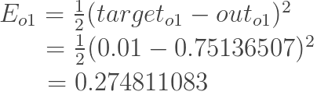

Loss function
0.593269992
0.75136507
0.596884378
0.772928465

Slide 13

Backward step
0.593269992
0.75136507
Sau khi tính sai số, cập nhật lại các trọng số từ tầng cuối lên.
Cập nhật w₁₁⁽²⁾ , trong hình là w5 = .40
Khi w5 thay đổi sẽ ảnh hưởng tới E_{total} : hàm Loss.
Do đó, tìm gradient descent của hàm Loss theo w5.
(gradient descent: tìm giá trị nhỏ nhất của hàm số dựa vào đạo hàm).
Vậy cần tính đạo hàm hàm Loss: E_{total} theo w5. Và mục tiêu là tìm w5 để hàm số đạt cực tiểu.
0.596884378
0.772928465
Chain-rule:

Slide 14
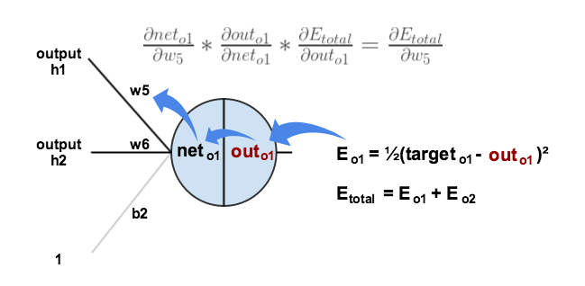
Backward step

Slide 15
Backward step

Slide 16

Backward step

Slide 17
Backward step

Slide 18
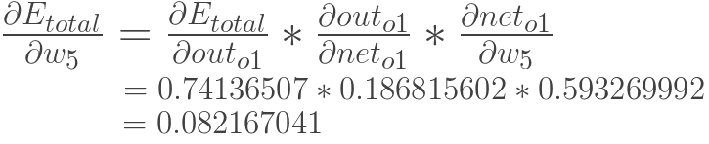
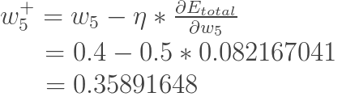
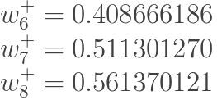
Backward step
Cập nhật w5
Với learning_rate là 0.5

Slide 19
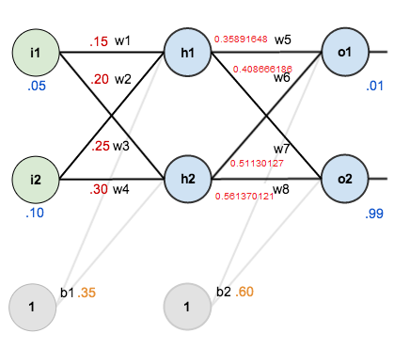
Backward step

Slide 20

Backward step
Tiếp tục cập nhật các trọng số w1, w2, w3, w4

Slide 21
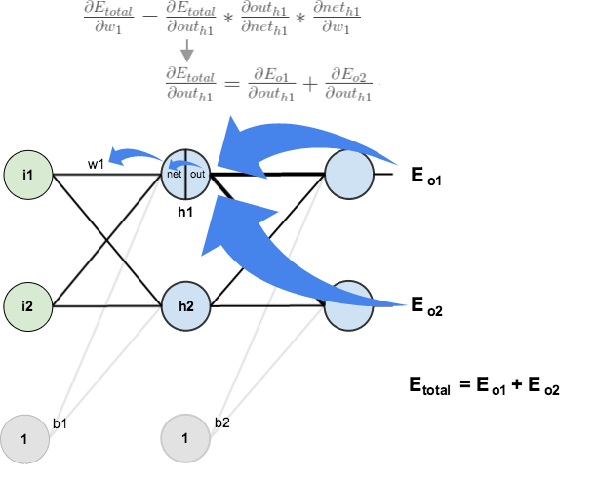
Backward step

Slide 22


Backward step

Slide 23

Backward step

Slide 24

Backward step

Slide 25

Backward step

Slide 26
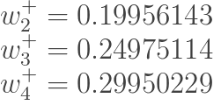
Backward step

Slide 27
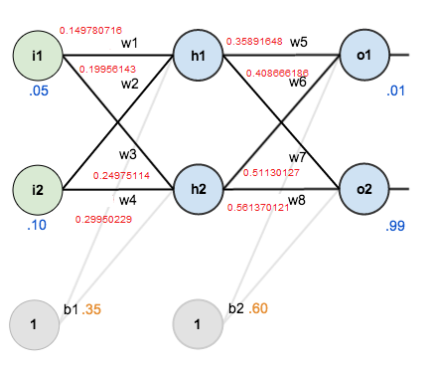
Backward step

Slide 28
Một số loại mạng neural khác.

Slide 29
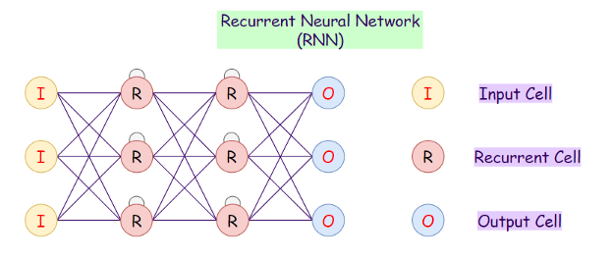
Recurrent Neural Network
Ứng dụng:
Machine Translation
Robot Control
Time Series Prediction
Speech Recognition
Speed Synthesis
Time Series Anomaly Detection
Rhythm Learning
Music Compositoin

Slide 30
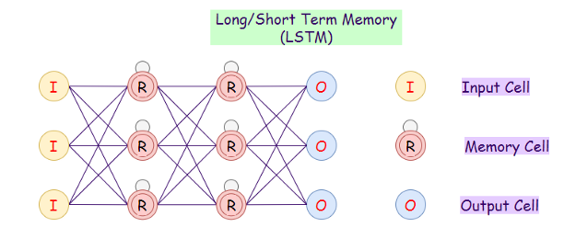
Long/Short Term Memory
Ứng dụng:
Speech Recognition
Writing Recognition

Slide 31
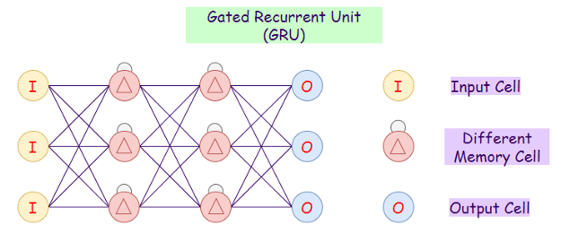
Gated Recurrent Unit
Ứng dụng:
Polyphonic Music Modeling
Speed Signal Modeling
Natural Language Processing

Slide 32
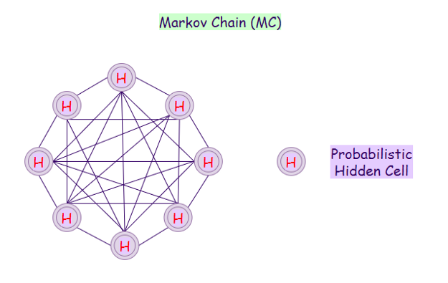
Markov Chain
Ứng dụng:
Speech Recognition
Information And Communication System
Queuing Theory
Statistics

Slide 33
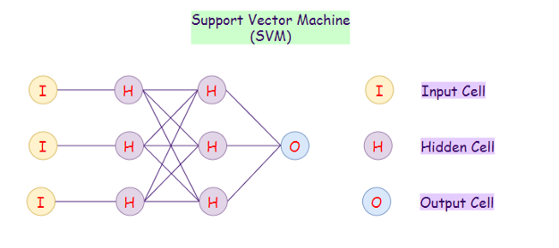
Support Vector Machines
Ứng dụng:
Face Detection
Text Categorization
Classification
Bionformatics
Handwriting regconition

Slide 34
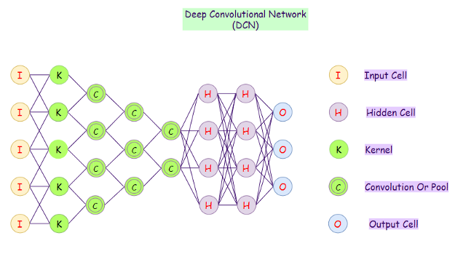
Deep Convolutional Network
Ứng dụng:
Identify Faces, Street Signs, Tumors
Image Recognition
Video Analysis
NLP
Anomaly Detection
Drug Discovery
Checkers Game
Time Series Forecasting

Slide 35
Tham khảo
Nguyễn Thanh Tuấn, Deep Learning cơ bản
https://nttuan8.com/bai-3-neural-network/
https://nttuan8.com/bai-4-backpropagation/
Towards AI Team.
https://medium.com/towards-artificial-intelligence/building-neural-networks-from-scratch-with-python-code-and-math-in-detail-i-536fae5d7bbf
https://medium.com/towards-artificial-intelligence/main-types-of-neural-networks-and-its-applications-tutorial-734480d7ec8e
Banhoituidap.com: Mục đích của hàm kích hoạt trong học máy là gì.
https://www.banhoituidap.com/p/2694/muc-dich-cua-ham-kich-hoat-trong-may-hoc-la-gi/
Sagar Sharma, Activation Functions in Neural networks
https://towardsdatascience.com/activation-functions-neural-networks-1cbd9f8d91d6

Slide 36
Tham khảo
Matt Mazur, mattmazur.com: A step by step Backpropagation Example
https://mattmazur.com/2015/03/17/a-step-by-step-backpropagation-example/

